Slide 1
Carve ladscape architecture
Lukáš gavlovský
Hana Třešková
Současná krajinná architektura, 2015/2016

Slide 2
CARVE LANDSCAPE ARCHITECTURE
Holandský krajinářský ateliér, sídlící v Amsterdamu.
Ateliér se soustředí na navrhování veřejných prostorů v městech. Zejména dětských hřišť, skateparků.
V současné době má ateliér 10 zaměstnanců. (od produktových designérů po krajinářské architekty)
Najímají si je především lokální úřady a investoři, výrobci zařízení dětských hřišť, architekti a krajinářští architekti.

Slide 3
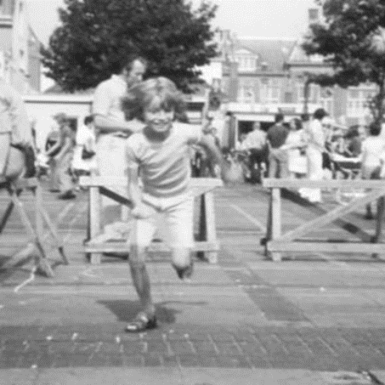
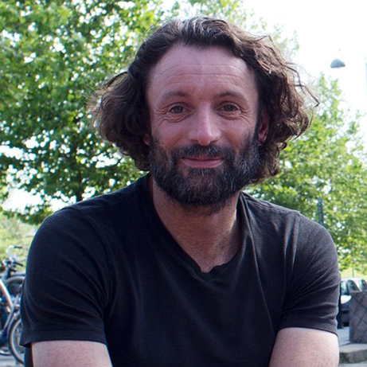
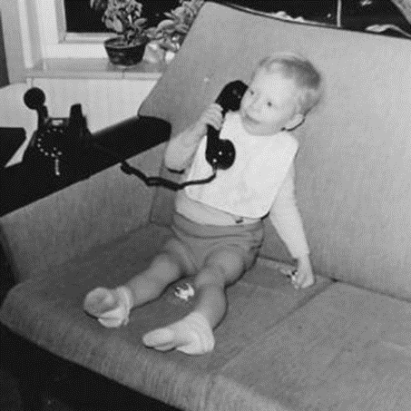
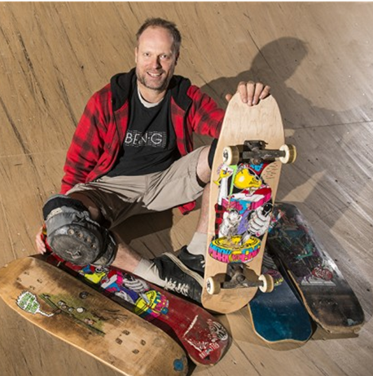
Ateliér založili v roce 1997
Elger Blitz (vedoucí ateliéru)
Vystudoval architekturu na
University of Amsterdam
Mark van der Eng ( bývalý profesionální skatebordista, v současnosti stavební inženýr).

Slide 4
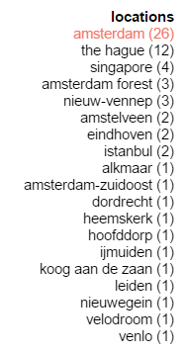
Zásady tvorby
Ateliér dělá se zabývá věcmi od industriálního designu po krajinnou architekturu.
Soustředí se zejména na dětská hřiště a snaží se, je co nejlépe zapojit do okolního prostoru.
Chtějí vytvářet prostor pro hraní ,aby taková místa byla „zvoucí k objevení“.
Místa, která zabaví různé věkové skupiny a prvky s různými možnostmi využití.
Nevytvářet přísně oddělené prostory s manufakturně vyráběnými prvky, které slouží pouze k jednomu účelu.

Slide 5
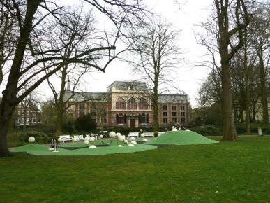
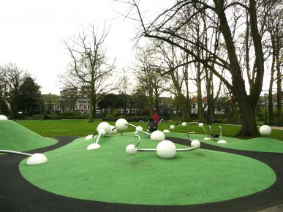
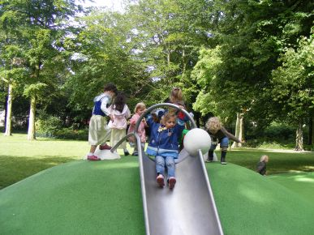
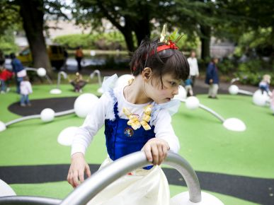
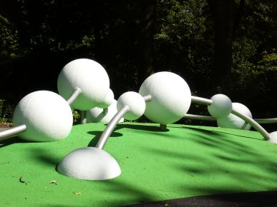
The Palacegarden in The Hague
realization: 2008

Slide 6
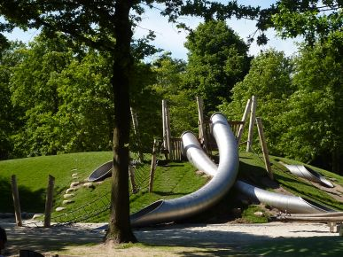
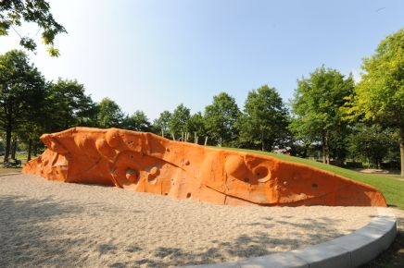
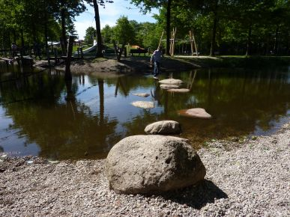
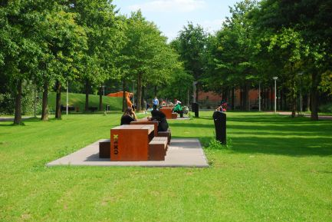
Sportspark Middenmeer-Voorland
realization: 2010

Slide 7
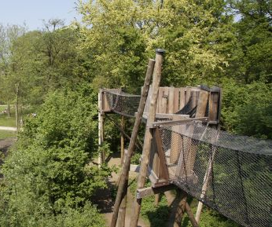
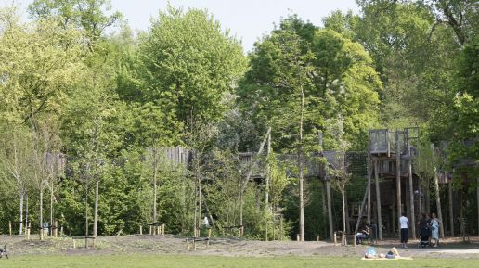
The Vondelpark
realization: 2010

Slide 8
The 'Garden of the North'
realization: 2012

Slide 9
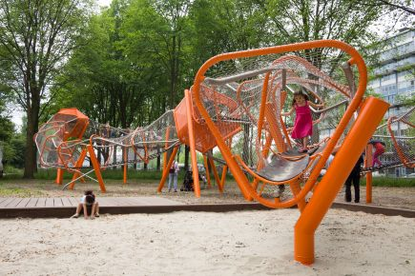
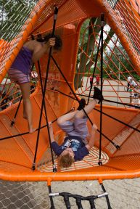
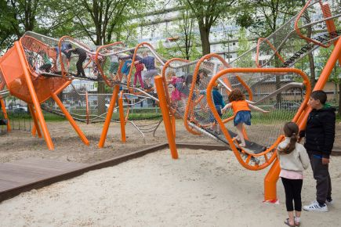
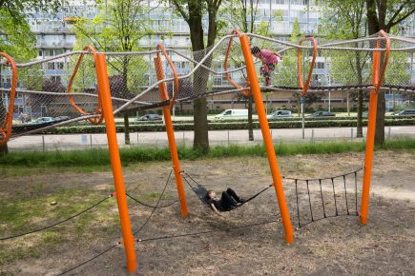
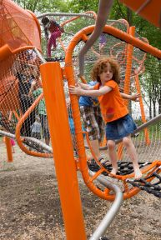
Osdorp Oever -Amsterdam
realization: 2013

Slide 10
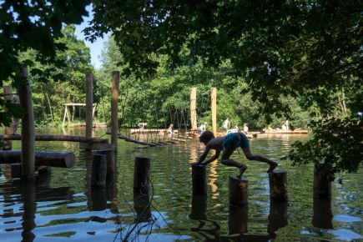
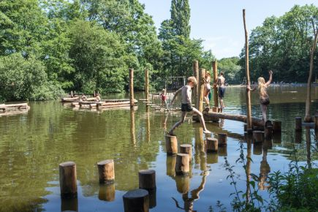
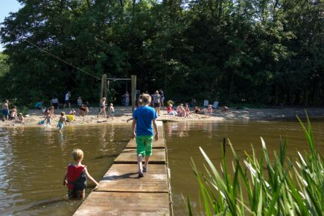
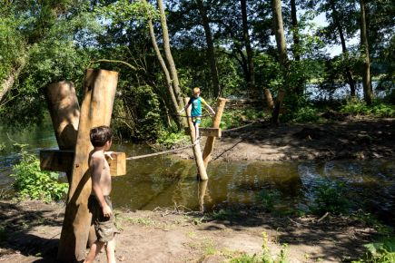
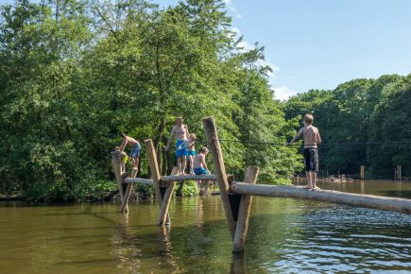
Play Islands in the Amsterdam Forest
realization: 2014

Slide 11
Oosterpark - Amsterdam citypark
February 22, 2016

Slide 12
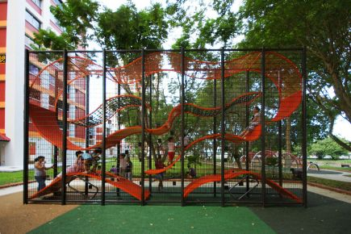
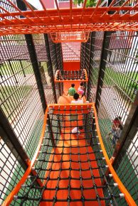
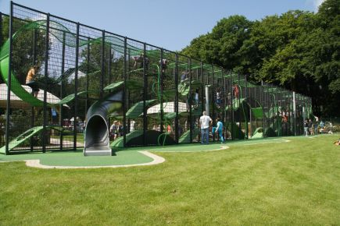
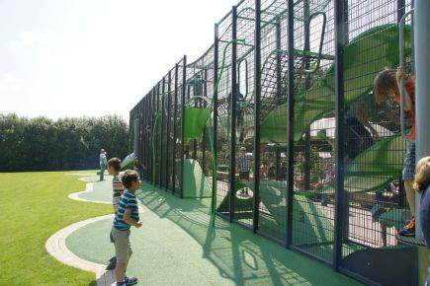
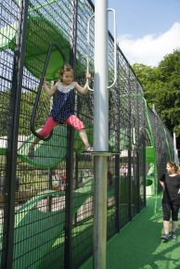
The ‘Wall-holla’
realization: 2003 - present

Slide 13
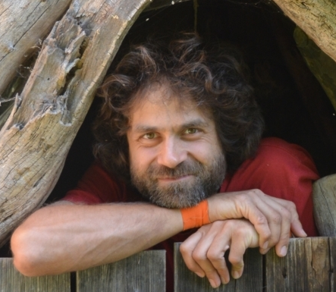
LUKÁŠ GAVLOVSKÝ (1972- … )
Vystudoval Střední i Vysokou uměleckoprůmyslovou školu v Praze.
Svou vlastní tvorbu dělí na různá období. Každému se věnuje velmi bytostně. Dlouho si myslel, že se stane malířem. Pak se ale začal věnovat spíše práci v krajině, vytvářel věci z kamenů, sázel stromy a fotografoval.
Dnes se věnuje především realizacím, které mají užitný charakter, vychází z přírodních materiálů, z míst a příběhů lidí, pro něž pracuje.
Rád svými díly vstupuje i do veřejného prostoru.
Dlouhodobě spolupracuje s Botanickou zahradou v Praze Troji.

Slide 14
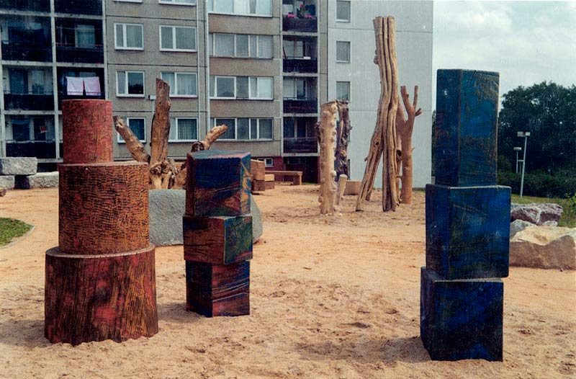
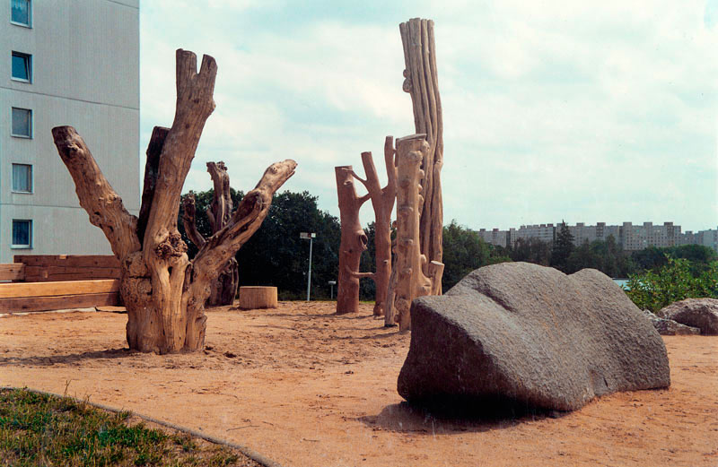
2001 - Dětské hřiště nad prameništěm Prokopského potoka

Slide 15
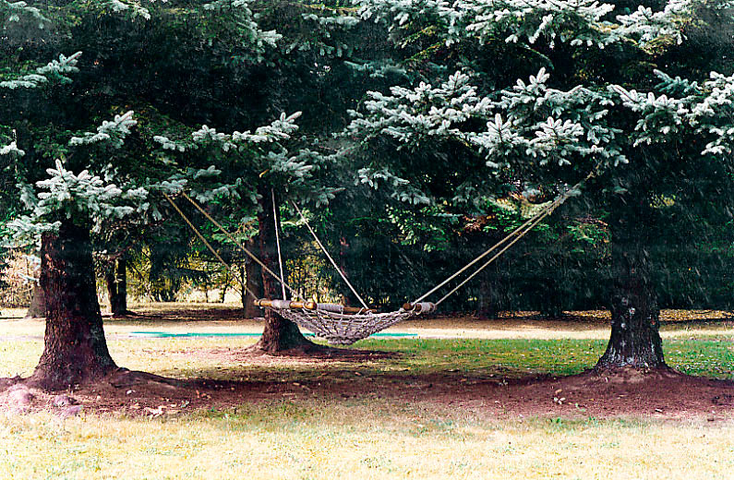
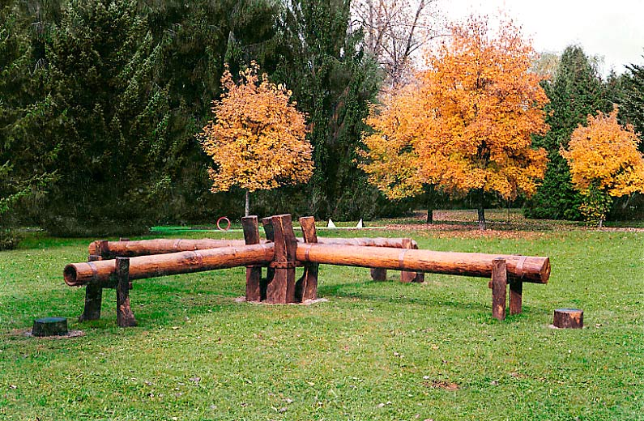
2002 - Akustické, optické a herní objekty v lázeňském parku Bludov u Šumperka

Slide 16
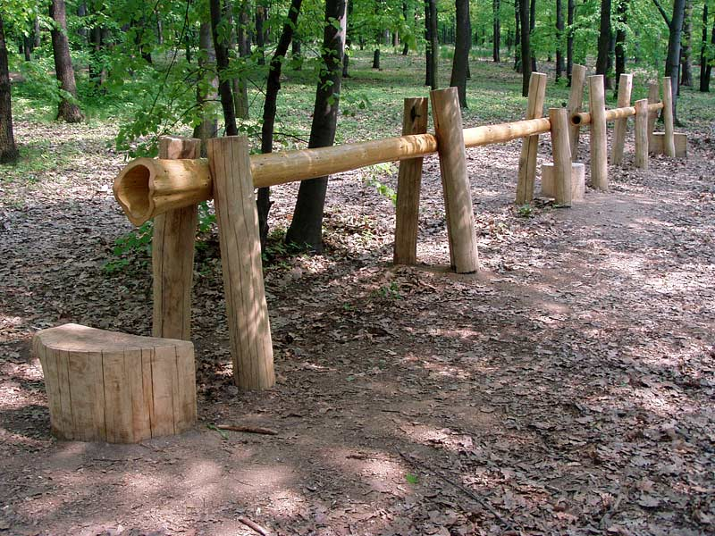
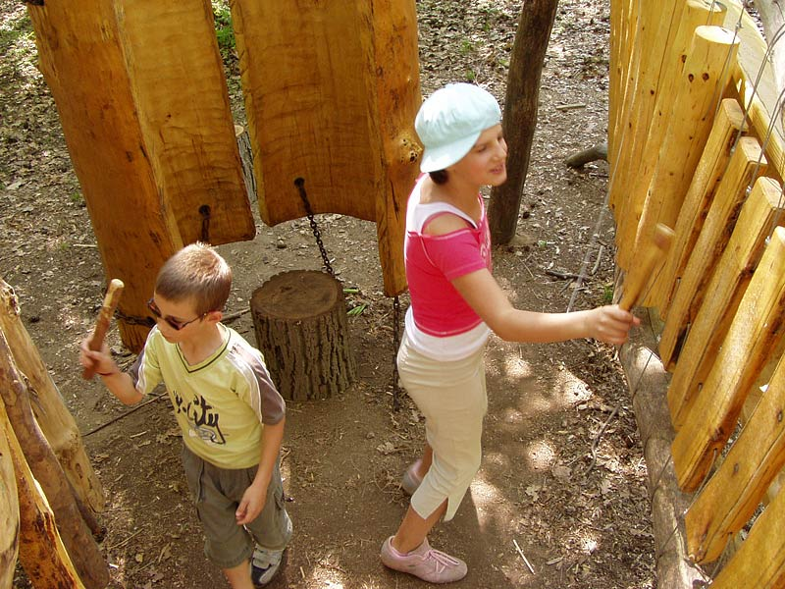
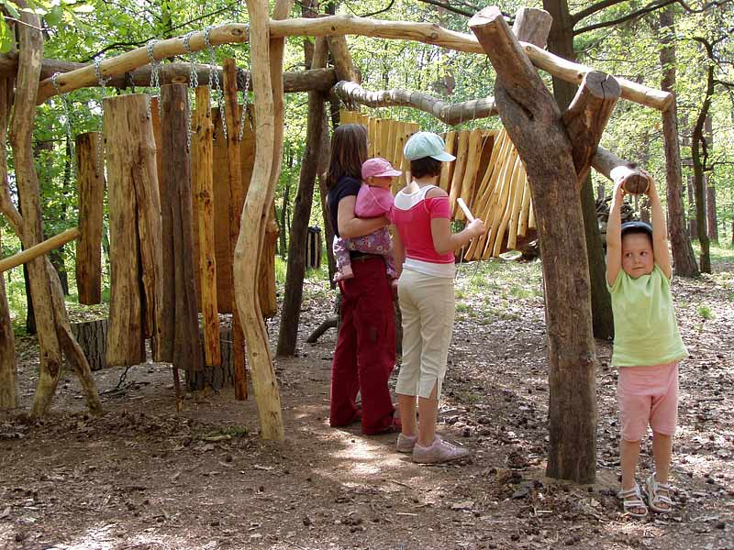
2006 - Akustické herní objekty pro areál Botanické zahrady hl.m. Prahy
v

Slide 17
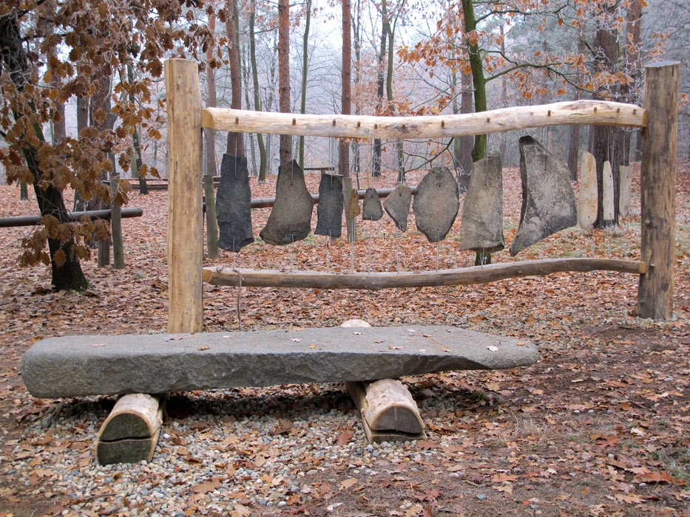
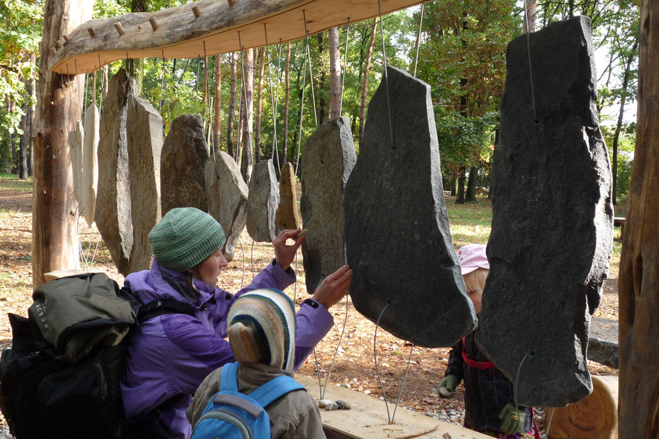
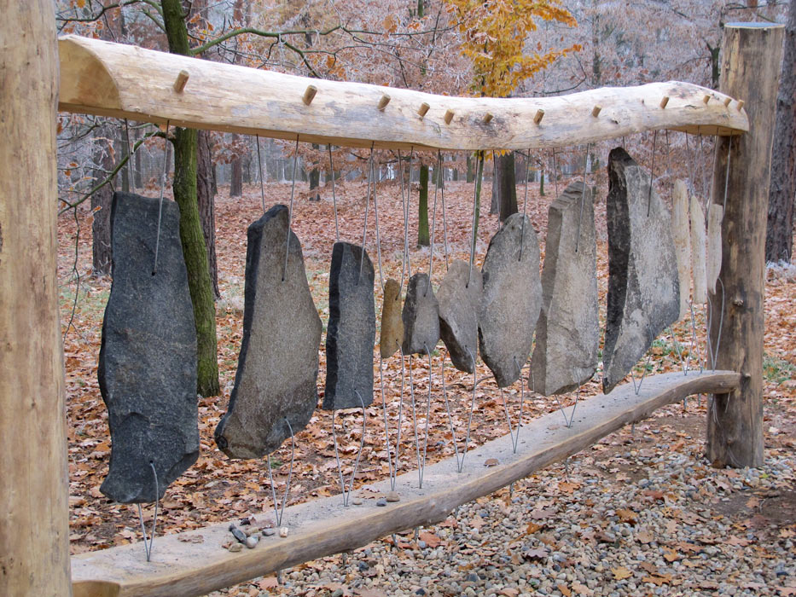
2011 - Lithofon - kamenný hudební nástroj, Botanická zahrada hl. m. Prahy

Slide 18
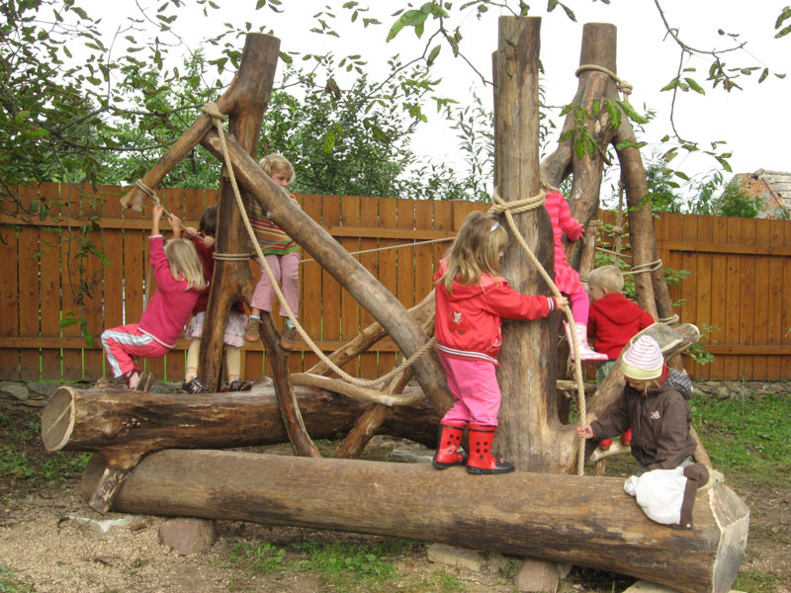
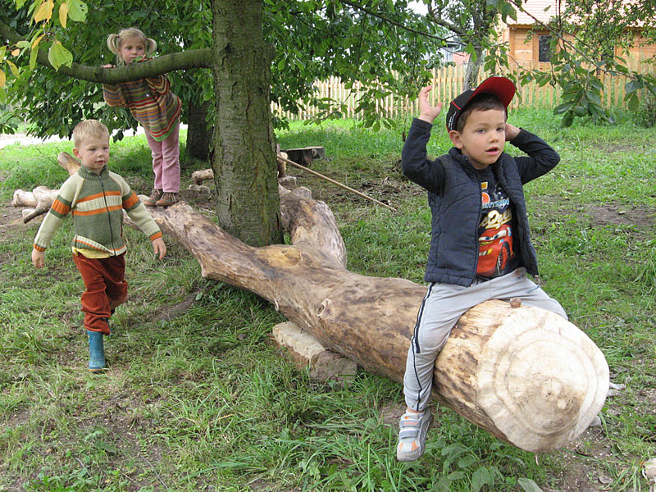
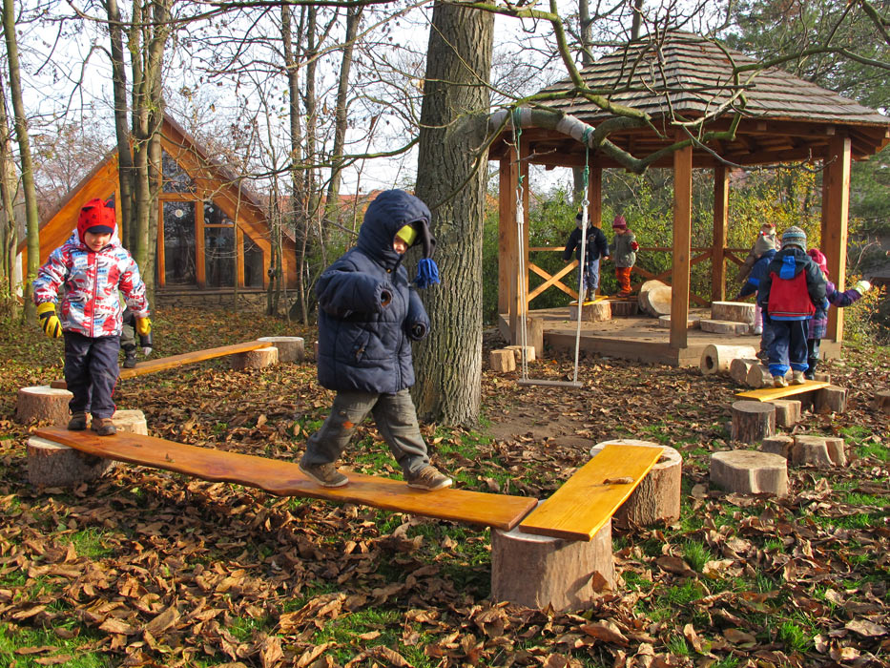
2011 - Prvky vytvořené na zahradě mateřské školky společnosti Maitrea ve Slušticích

Slide 19
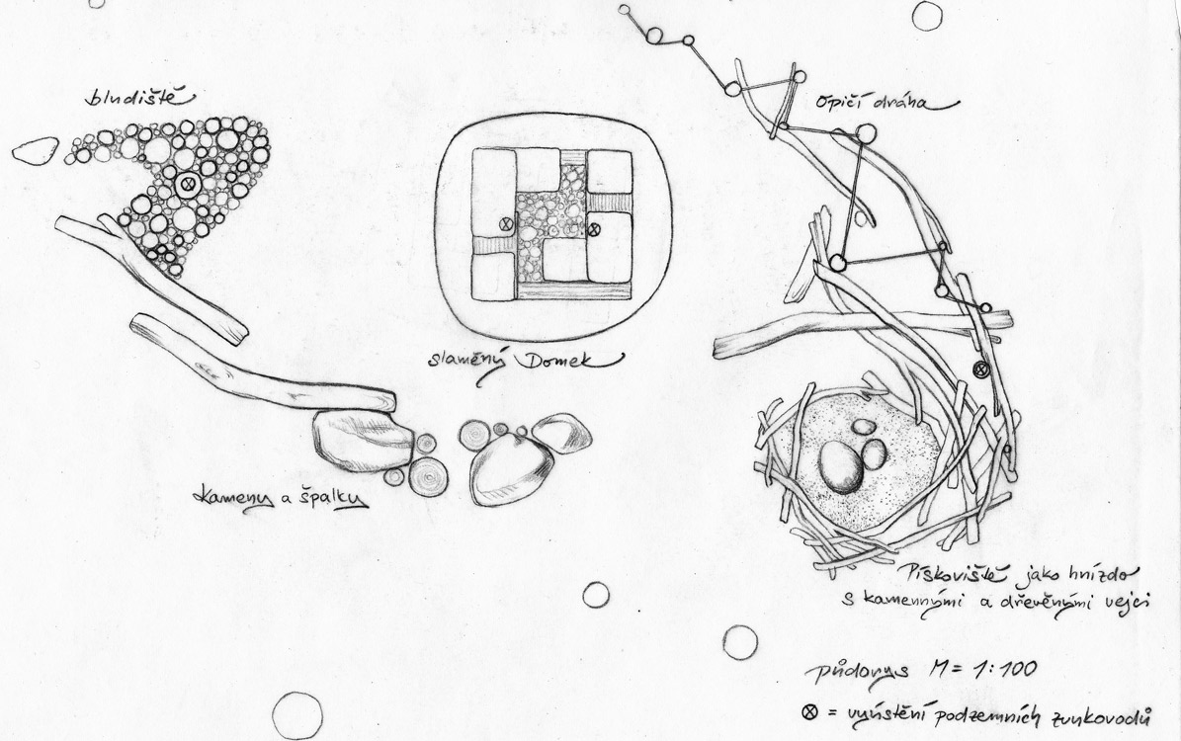
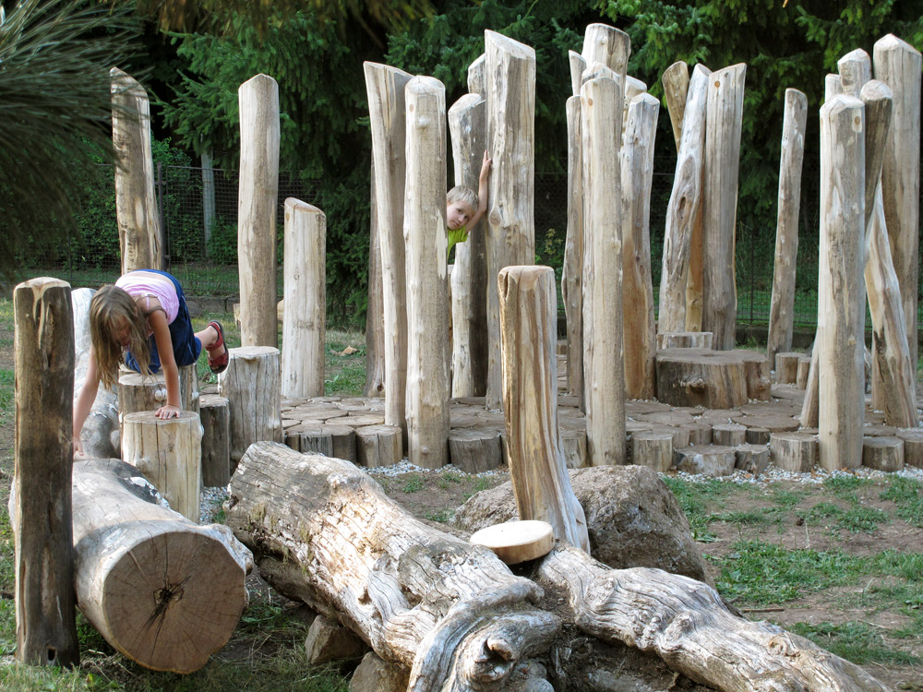
2013 - Dětské hřiště MŠ Kollárova 71, Český Brod

Slide 20
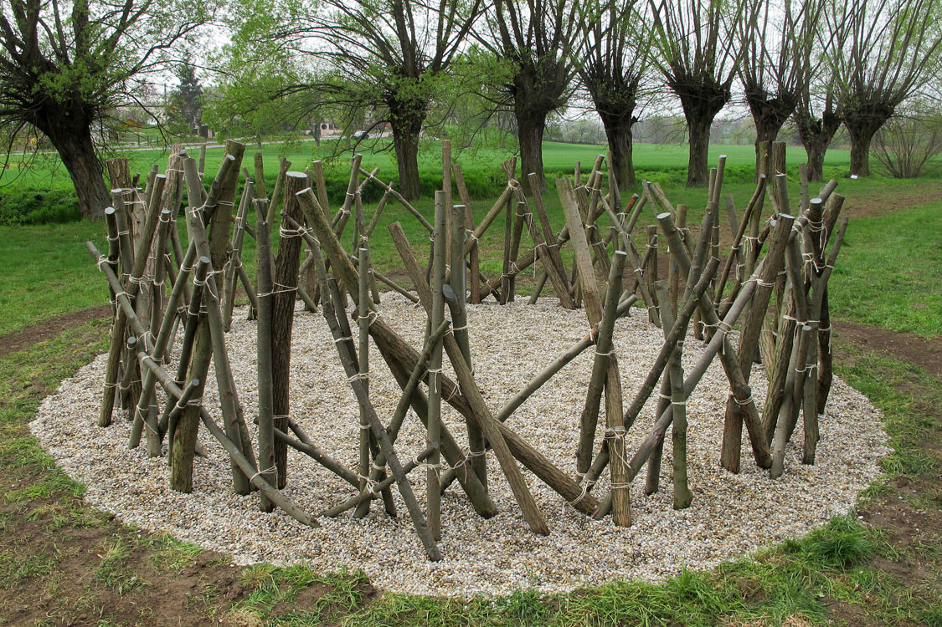
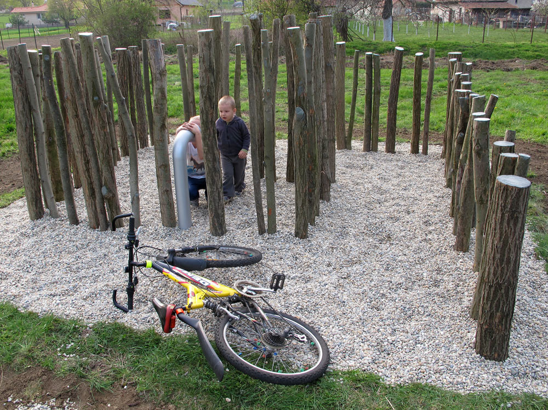
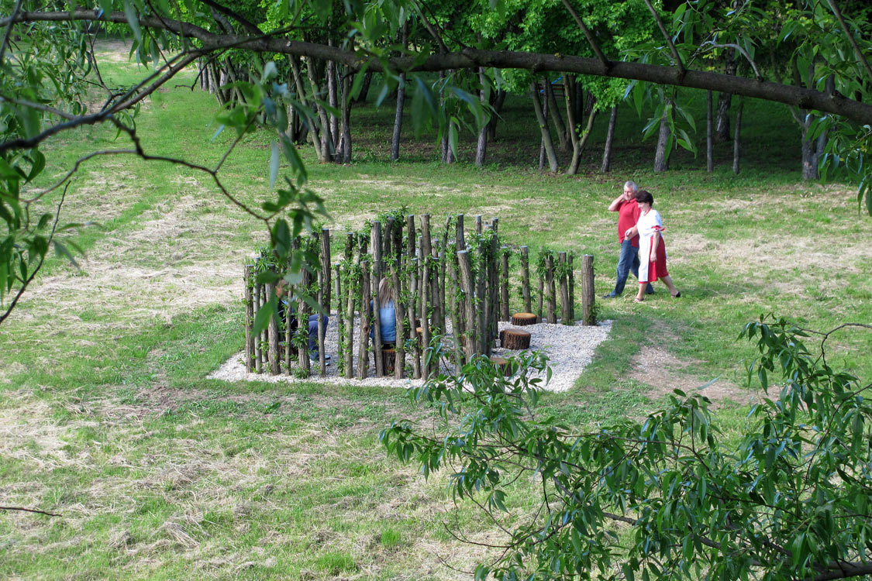
2014 - Šeptající vrby pro Hruboňovo, Slovensko

Slide 21
Lavice a odpočívadla Praha

Slide 23
Závěr
CARVE
Lukáš Gavlovský
Nesoustředí se pouze na přírodní materiály (používají dřevo – plasty)
Použití výrazných barev
Volný přehledný prostor
Práce pro města a developery
Snaha o použití pouze přírodních materiálů
Ruční práce, používání historických postupů, co nejméně techniky
Práce často vznikají s podporou místní komunity
Prostor má být výzvou a bezpečný zároveň
Zaujmutí různých věkových skupin

Slide 24
Zdroje
http://www.flatspot.nl/2014/02/mark-van-der-eng-krijgt-op-47-jarige-leeftijd-zijn-eigen-skateboard/
https://www.amsterdamenco.nl/community/elger-blitz/
http://www.carve.nl/en/item/101
http://goric.com/skater-schematics-elger-blitz-turned-hobby-worldwide-success/
Carve internship
http://www.carve.nl/en/item/99
http://www.gavlovsky.cz/
https://www.youtube.com/watch?v=7CdegHrf0rk

